Slide 1
CHÀO MỪNG CẢ LỚP
ĐẾN BÀI HỌC NÀY!

Slide 2
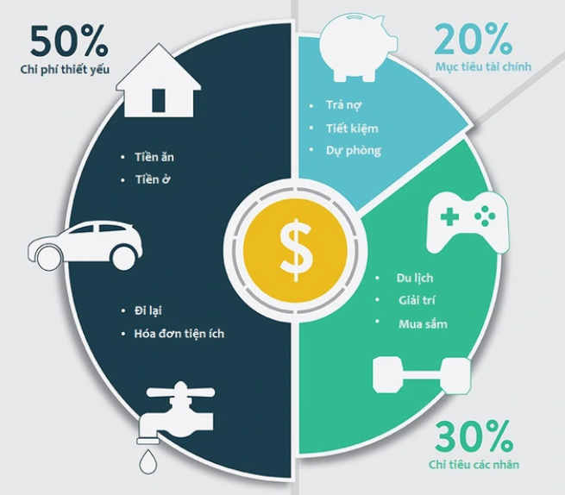
KHỞI ĐỘNG
Trong những bài học trước, em đã sử dụng hàm đếm theo điều kiện COUNTIF và hàm tính tổng theo điều kiện SUMIF để tổng hợp số liệu chỉ tiêu. Dựa trên số liệu tổng hợp, để biết việc chi tiêu đã cân đối, hợp lí hay chưa, em có thể sử dụng một số quy tắc quản lí tài chính, ví dụ quy tắc 50-30-20.

Slide 3
BÀI 12A:
SỬ DỤNG HÀM IF

Slide 4

01
02
NỘI DUNG BÀI HỌC
HÀM IF
THỰC HÀNH: SỬ DỤNG HÀM IF

Slide 5

01
HÀM IF

Slide 6



kenhgiaovien
Bài giảng và giáo án này chỉ có duy nhất trên kenhgiaovien.com
Bất cứ nơi nào đăng bán lại đều là đánh cắp bản quyền và hưởng lợi bất chính trên công sức của giáo viên.
Vui lòng không tiếp tay cho hành vi xấu.
https://kenhgiaovien.com/
Zalo: 0386 168 725

Slide 7

HOẠT ĐỘNG 1
Thảo luận nhóm đôi
Tổng hợp các khoản chi theo quy tắc 50-30-20
Giả sử các mục chỉ được chia thành ba loại A, B và C. Trong đó, mục A là Nhu cầu thiết yếu, mục B là Mong muốn cá nhân, mục C là Tiết kiệm. Bảng tổng hợp các khoản chi đã được thêm dữ liệu Mục chi ở cột 1 như minh hoạ trong Hình 12a.2.

Slide 8
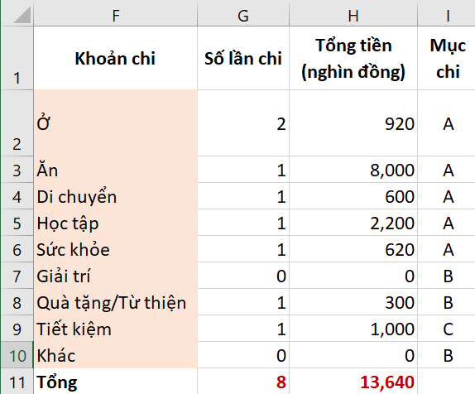
Hình 12a.2. Bảng tổng hợp các khoản chi đã thêm cột Mục chi

Slide 9
Để đánh giá chi tiêu theo quy tắc 50-30-20, chúng ta tạo bảng dữ liệu để tính tổng số tiền của mỗi mục chi như minh hoạ ở Hình 12a.3. Trong bảng này, tổng tiền của mỗi mục chi ở cột M được tổng hợp từ dữ liệu các khoản chi trong bảng ở Hình 12a.2; dữ liệu tỉ lệ ở cột N là tổng tiền của mỗi mục chi so với tổng tiền của tất cả các khoản (ô H11 trong Hình 12a.2).

Slide 10
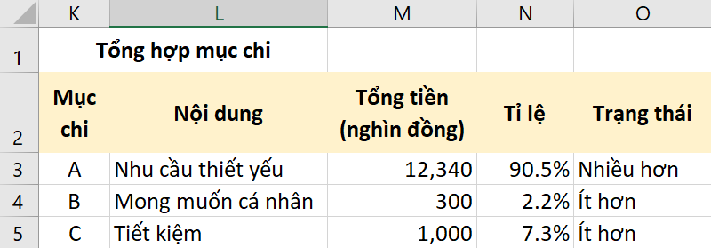
Hình 12a.3. Bảng tổng hợp mục chi

Slide 11

1. Em hãy nêu công thức ở các ô của cột M và cột N trong bảng dữ liệu Hình 12a.3.
2. Em hãy viết quy tắc để đưa ra nhận xét tình trạng chi tiêu như minh hoạ ở cột O trong Hình 12a.3 dựa trên quy tắc quản lí tài chính 50-30-20.

Slide 12
Hình 12a.3. Bảng tổng hợp mục chi
Câu 1:
Cột M lưu tổng tiền của mỗi mục chỉ A, B, C trong vùng dữ liệu H2:I10. Chúng ta sử dụng hàm SUMIF để tính toán dữ liệu. Ví dụ, công thức ở ô M3 là =SUMIF($I$2:$I$10,K3,$H$2:$H$10).

Slide 13
Hình 12a.3. Bảng tổng hợp mục chi
Câu 1:
Cột N lưu tỉ lệ phần trăm số tiến của mỗi mục chi (tại cột M) so với tổng số tiền đã chi (tại ô H11). Vì vậy công thức tại ô N3 là =M3/$H$11*100%.

Slide 14
Hình 12a.3. Bảng tổng hợp mục chi
Câu 2:
Quy tắc đưa ra nhận xét tình trạng chi tiêu như minh hoạ ở cột O dựa trên quy tắc quản lí tài chính 50-30-20 là “Nếu tỉ lệ chỉ lớn hơn 50% thì nhận xét là “Nhiều hơn”, còn không thì nhận xét là “Ít hơn”.

Slide 15
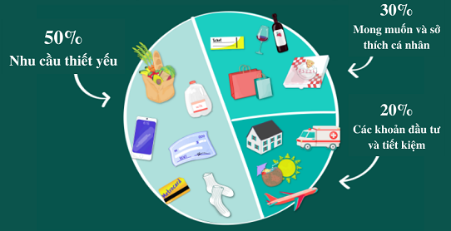
HÀM IF
Dựa trên quy tắc quản lí tài chính 50-30-20, có thể đưa ra nhận xét về tình trạng chi tiêu của mỗi mục chi.
Để điền nhận xét như minh hoạ ở các ô từ O3 đến O5 trong Hình 12a.3, sử dụng hàm điều kiện IF.
Hình 12a.3. Bảng tổng hợp mục chi

Slide 16
HÀM IF
Công thức chung của hàm IF:
=IF(logical_test, [value_if_true], [value_if_false]).
logical_test: điều kiện kiểm tra.
value_if_true: giá trị trả về nếu điều kiện là đúng.
value_if_false: giá trị trả về nếu điều kiện là sai.

Slide 17
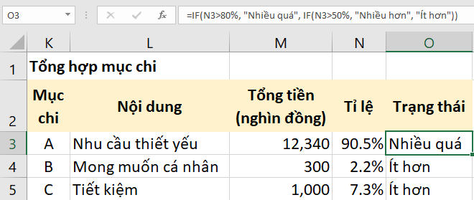
Thực tế nhận xét về tình trạng chi tiêu có thể cần chi tiết hơn.
Trong trường hợp tiêu chí kiểm tra cần thoả mãn nhiều mức hơn, sử dụng các hàm IF lồng nhau. Ví dụ Hình 12a.4: =IF(N3>80%, "Nhiều quá", IF(N3>50%, "Nhiều hơn", "Ít hơn")).
Hình 12a.4. Sử dụng hai hàm IF lồng nhau

Slide 18

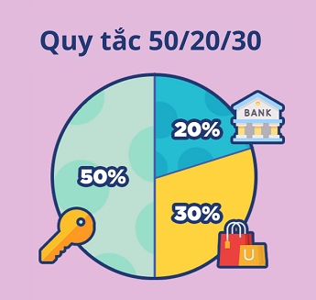
CÂU HỎI CỦNG CỐ
Thảo luận nhóm
Em hãy viết công thức trong các ô O4 và O5 ở Hình 12a.3 để nhận xét về tình trạng của mục Mong muốn cá nhân và Tiết kiệm dựa trên quy tắc 50-30-20.

Slide 19
Hình 12a.3. Bảng tổng hợp mục chi
Công thức tại ô O4 để nhận xét về tình trạng của mục chi Mong muốn cá nhân là =IF(N4>80%, "Nhiều hơn", "Ít hơn").

Slide 20
Hình 12a.3. Bảng tổng hợp mục chi
Công thức tại ô O5 để nhận xét về tình trạng của mục chi Tiết kiệm là: =IF(N5>80%, "Nhiều hơn", "Ít hơn").

Slide 21

GHI NHỚ
Hàm IF kiểm tra điều kiện và trả về một giá trị khi điều kiện đó đúng và một giá trị khác nếu điều kiện đó sai.
Công thức: =IF(logical_test, [value_if_true], [value_if_false]).
logical_test: điều kiện kiểm tra.
value_if_true: giá trị trả về nếu điều kiện là đúng.
value_if_false: giá trị trả về nếu điều kiện là sai.

Slide 22
02
THỰC HÀNH:
SỬ DỤNG HÀM IF

Slide 23
THẢO LUẬN NHÓM
Bổ sung cột mục chi cho bảng tổng hợp khoản chi (như Hình 12a.2) và tạo bảng dữ liệu tổng hợp các mục chi (như Hình 12a.3).
Hình 12a.2. Bảng tổng hợp các khoản chi đã thêm cột Mục chi
Hình 12a.3. Bảng tổng hợp mục chi

Slide 24
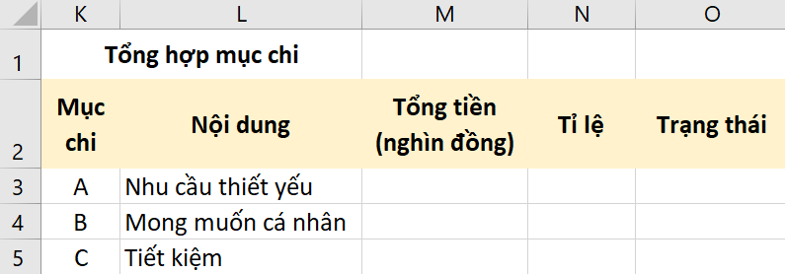
a) Tạo bảng dữ liệu
Mở bảng tính TaiChinhGiaDinh.xlsx, nháy chuột chọn trang tính Chi tiêu.
Tại cột I, bổ sung tiêu đề cột Mục chi và nhập dữ liệu cho cột này.
Trong vùng dữ liệu K1:O5, tạo bảng dữ liệu tổng hợp mục chi.
Lưu bảng tính.
Hình 12a.5. Bảng dữ liệu tổng hợp mục chi

Slide 25
b) Tính Tổng chi và Tỉ lệ của mỗi mục chi
Ta có tổng chi của mỗi mục chỉ ở cột M được lấy từ dữ liệu các khoản chỉ trong bảng ở Hình 12a.2, vì vậy cần sử dụng hàm SUMIF để tính tổng theo từng mục.
Hình 12a.2. Bảng tổng hợp các khoản chi đã thêm cột Mục chi

Slide 26
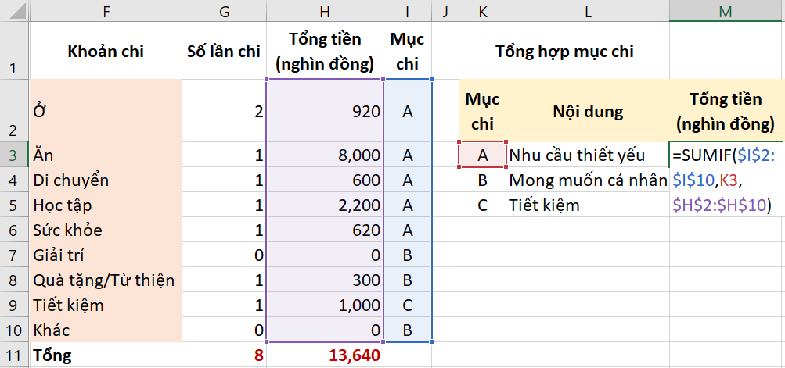
b) Tính Tổng chi và Tỉ lệ của mỗi mục chi
Tại ô M3, nhập công thức =SUMIF($I$2:$I$10,K3,$H$2:$H$10) để tổng hợp số tiền của mục Nhu cầu thiết yếu.
Hình 12a.6. Nhập công thức tính tổng chi của mục Nhu cầu thiết yếu

Slide 27
b) Tính Tổng chi và Tỉ lệ của mỗi mục chi
Sao chép công thức của ô M3 sang các ô M4 và M5 để tính tổng chi của các mục chi còn lại.
Tỉ lệ ở cột N là tổng chi của mỗi mục chi so với tổng tiền của tất cả các khoản (lưu tại ô H11). Nhập công thức tại ô N3 là =M3/$H$11*100%.
Sao chép công thức của ô N3 sang các ô N4 và N5 để tính tỉ lệ của các mục chỉ còn lại.

Slide 28

c) Điền nhận xét vào cột Trạng thái của từng mục chi
Tại ô O3, nhập công thức =IF(N3>50%, "Nhiều hơn", "Ít hơn") để điền nhận xét của mục Nhu cầu thiết yếu.
Tại ô O4, nhập công thức =IF(N4>30%, "Nhiều hơn","Ít hơn") để điền nhận xét của mục Mong muốn cá nhân.
Tại O5, nhập công thức =IF(N5>20%, "Nhiều hơn", "Ít hơn") để điền nhận xét của mục Tiết kiệm.
Lưu bảng tính.

Slide 29

LUYỆN TẬP

Slide 30
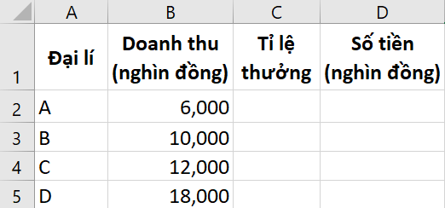
Hình 12a.7 là bảng dữ liệu tính số tiền thưởng cho các đại lí của một nhãn hàng. Em hãy tạo bảng dữ liệu và thực hiện các yêu cầu sau:
a) Tính tỉ lệ thưởng (cột C), biết nếu doanh thu đạt trên 10 triệu thì tỉ lệ thưởng là 5%, còn không thì tỉ lệ thưởng là 0%.
b) Tính số tiền thưởng (cột D) mà các đại lí nhận được biết Số tiền = Doanh thu x Tỉ lệ.
Hình 12a.7. Bảng tính tỉ lệ và tiền thưởng của các đại lí

Slide 31


Hình 12a.7 là bảng dữ liệu tính số tiền thưởng cho các đại lí của một nhãn hàng. Em hãy tạo bảng dữ liệu và thực hiện các yêu cầu sau:
c) Nhãn hàng thay đổi cách tính tỉ lệ thưởng cho đại lí theo quy tắc:
Nếu doanh thu trên 20 triệu thì tỉ lệ thưởng là 6%.
Nếu doanh thu trên 15 triệu thì tỉ lệ thưởng là 4%.
Nếu doanh thu trên 10 triệu thì tỉ lệ thưởng là 2%.
Còn không thì tỉ lệ thưởng là 0%.
Chỉnh sửa công thức ở câu a) theo quy tắc tính tỉ lệ thưởng ở trên.

Slide 32
Hướng dẫn:
a) Công thức tại ô C2 là =IF(B2>10000,5%,0%).
b) Công thức tại ô D2 là =B2*C2.
c) Công thức tại ô C2 được sửa lại là:
=IF(B2>20000,6%,IF(B2>15000,4%,IF(B2>10000,2%,0%))).
Hình 12a.7. Bảng tính tỉ lệ và tiền thưởng của các đại lí

Slide 33
Câu 1: Hàm nào trong Excel dùng để kiểm tra điều kiện
và trả về một giá trị khi điều kiện đó đúng và một giá trị khác
nếu điều kiện đó sai?
A. COUNTIF.
B. SUMIF.
C. IF.
C. IF.
D. CHECK.

Slide 34
Câu 2: Trong công thức chung của IF, tham số value_if_false
có ý nghĩa gì?
A. Phạm vi chứa các ô tính
cần kiểm tra để đếm.
B. Điều kiện kiểm tra.
C. Giá trị trả về nếu điều kiện
là đúng.
D. Giá trị trả về nếu điều kiện
là sai.
D. Giá trị trả về nếu điều kiện
là sai.

Slide 35
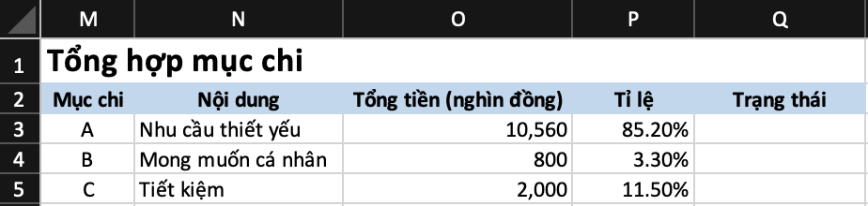
Câu 3: Trong hình, công thức phù hợp để nhận xét về mục chi Nhu cầu thiết yếu dựa trên quy tắc quản lí tài chính là
A. =IF(P3>50%,"Ít hơn","Nhiều hơn").
B. =IF(P3<100%,"Ít hơn","Nhiều hơn").
C. =IF(P3>80%,"Nhiều quá",IF(P3>50%,"Nhiều hơn","Ít hơn")).
D. =IF(P3=50%,"Hợp lí","Ít quá").

Slide 36
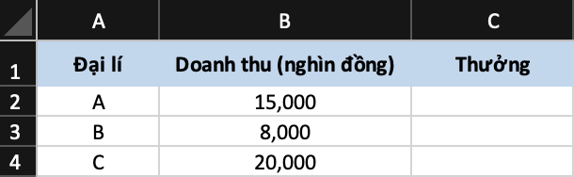
Câu 4: Tính tỉ lệ thưởng ở ô C3, biết nếu doanh thu đạt trên 12 triệu thì tỉ lệ thưởng là 6%, còn không thì
tỉ lệ thưởng là 0%.
A. =IF(B3>12000,6%,0%). B. =IF(B3>12000,"6%","0%").
C. =IF(B3>12000,"0%","6%"). D. =IF(B3>12000,0%,0%).

Slide 37
Câu 5: Công thức chung của hàm IF là
A. =IF(logical_test, [value_if_false], [value_if_true]).
A. =IF(logical_test, [value_if_false], [value_if_true]).
B. =IF([value_if_false], [value_if_true], logical_test).
C. =IF([value_if_true], [value_if_false], logical_test).
D. =IF(logical_test, [value_if_true], [value_if_false]).

Slide 38
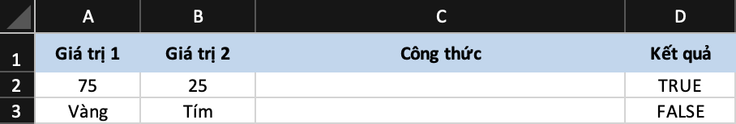

Câu 6: Công thức thích hợp để nhập vào ô C2 là
A. =IF(AND(A2<100,B2>10),FALSE,TRUE).
B. =IF(NOT(A2<100),TRUE,FALSE).
C. =IF(OR(A2>100,B2<10),TRUE,FALSE).
D. =IF(AND(A2<100,B2>10),TRUE,FALSE).

Slide 39
Câu 7: Trong công thức chung của IF, tham số value_if_true
có ý nghĩa gì?
A. Giá trị trả về nếu điều kiện
là sai.
B. Phạm vi chứa các giá trị không hợp lệ.
C. Giá trị trả về nếu điều kiện
là đúng.
C. Giá trị trả về nếu điều kiện
là đúng.
D. Điều kiện kiểm tra.

Slide 40

VẬN DỤNG

Slide 41
1. Với bảng Tổng hợp mục chi đã thực hiện ở phần Thực hành, em hãy chỉnh sửa công thức tại ô O3 để có thể nhận xét tình trạng của mục chi Nhu cầu thiết yếu theo hai mức: Nếu tỉ lệ chi lớn hơn 80% thì nhận xét "Nhiều quá", nếu tỉ lệ chi lớn hơn 50% thì nhận xét "Nhiều hơn", còn không thì nhận xét là "ít hơn".

Slide 42
2. Tương tự Câu 1, em hãy sử dụng hàm IF lồng nhau tại ô O4 và O5 để có thể nhận xét chi tiết hơn tình trạng của mục chi Mong muốn cá nhân và Tiết kiệm. Dựa trên quy tắc tài chính 50-30-20, em hãy điều chỉnh sao cho các mục chi được cân đối và tài chính gia đình được kiểm soát hiệu quả.

Slide 43
Hướng dẫn:
Câu 1. Chỉnh sửa công thức tại ô O3:
=IF(N3>80%,"Nhiều quá",IF(N3>50%,"Nhiều hơn", "Ít hơn")).
Câu 2.
Công thức tại ô O4 để nhận xét về tình trạng của mục chi Mong muốn cá nhân là =IF(N4>80%,"Nhiều quá",IF(N4>50%,"Nhiều hơn", "Ít hơn")).
- Công thức tại ô O5 để nhận xét về tình trạng của mục chi Tiết kiệm là: =IF(N5>80%,"Nhiều quá",IF(N5>50%,"Nhiều hơn", "Ít hơn")).
Dựa trên quy tắc tài chính 50-30-20, điều chỉnh sao cho các mục chi được cân đối và tài chính gia đình được kiểm soát hiệu quả.

Slide 44

HƯỚNG DẪN VỀ NHÀ
Ôn lại kiến thức đã học.
Làm bài tập Bài 12a trong SBT Tin học 9.
Đọc và tìm hiểu trước Bài 13a: Hoàn thiện bảng tính quản lí tài chính gia đình.

Slide 45
CẢM ƠN CẢ LỚP
ĐÃ LẮNG NGHE!

